Slide 1

Power C++
제9장 클래스의 기초

Slide 2
이번 장에서 학습할 내용
클래스와 객체
객체의 일생
메소드
필드
UML
직접 클래스를 작성해 봅시다.

Slide 3

QUIZ
먼저 앞장에서 학습한 클래스와 객체의 개념을 복습해봅시다.
속성
동작
객체는 ________과 _________을 가지고 있다.
자동차가 객체라면 클래스는 ________이다.
설계도

Slide 4
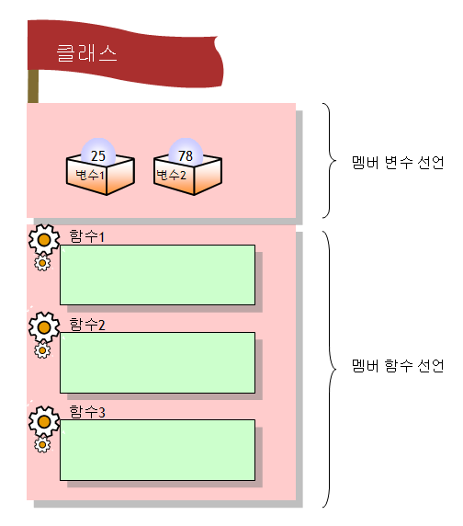
클래스의 구성
클래스(class)는 객체의 설계도라 할 수 있다.
클래스는 멤버 변수와 멤버 함수로 이루어진다.
멤버 변수는 객체의 속성을 나타낸다.
멤버 함수는 객체의 동작을 나타낸다.

Slide 5
클래스 정의의 예
class Car {
public:
// 멤버 변수 선언
int speed; // 속도
int gear; // 기어
string color; // 색상
// 멤버 함수 선언
void speedUp() { // 속도 증가 멤버 함수
speed += 10;
}
void speedDown() { // 속도 감소 멤버 함수
speed -= 10;
}
};
멤버 변수 정의!
멤버 함수 정의!

Slide 6
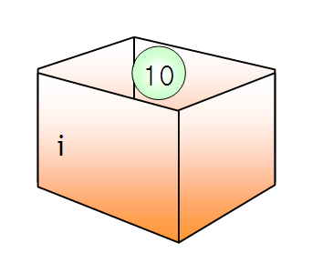
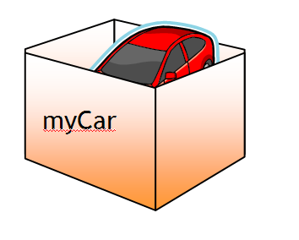
객체
int 타입의 변수를 선언하는 경우
int i;
클래스도 타입으로 생각하면 된다.
Car 타입의 변수를 선언하면 객체가 생성된다.
Car myCar;

Slide 7
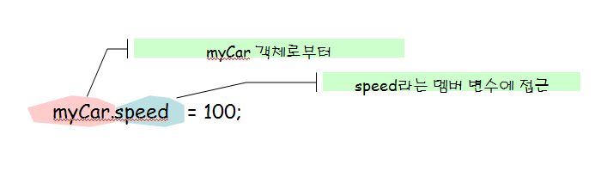
객체의 사용
객체를 이용하여 멤버에 접근할 수 있다.
이들 멤버 변수에 접근하기 위해서는 도트(.) 연산자를 사용한다.
myCar.speed = 100;
myCar.speedUp();
myCar.speedDown();

Slide 8
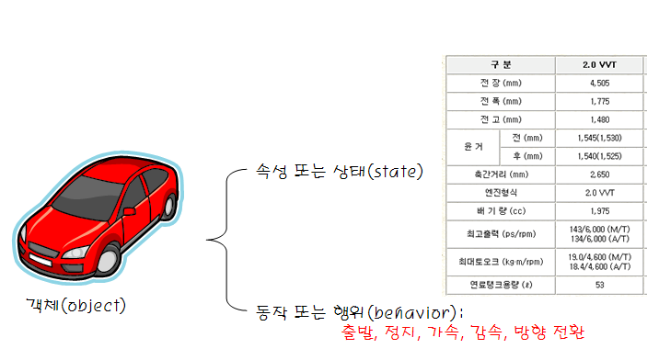
예제
#include <iostream>
#include <string>
using namespace std;
class Car {
public:
// 멤버 변수 선언
int speed; // 속도
int gear; // 기어
string color; // 색상
// 멤버 함수 선언
void speedUp() { // 속도 증가 멤버 함수
speed += 10;
}
void speedDown() { // 속도 감소 멤버 함수
speed -= 10;
}
};

Slide 9

Car globalCar; // ① 전역 객체
int main()
{
Car localCar; // ② 지역 객체
globalCar.speed = 100;;
localCar.speed = 60;
localCar.color = "white";
cout << "현재 global 차의 속도는 " << globalCar.speed << endl;
cout << "현재 local 차의 속도는 " << localCar.speed << endl;
return 0;
}
현재 global 차의 속도는 100
현재 local 차의 속도는 60
계속하려면 아무 키나 누르십시오 . . .

Slide 10

중간 점검 문제
1. 객체들을 만드는 설계도에 해당되는 것이 _____________이다.
2. 같은 종류의 객체가 여러 개 생성될 때 각 객체의 변수와 멤버 함수는 공유되는가? 아니면 각 객체마다 별도로 만들어지는가?
3. 클래스 선언 시에 클래스 안에 포함되는 것은 _____과 ______이다.
4. 객체의 멤버에 접근하는데 사용되는 연산자는 ________이다.
5. 각 객체마다 별도로 가지고 있는 것은 클래스의 _________이다..

Slide 11
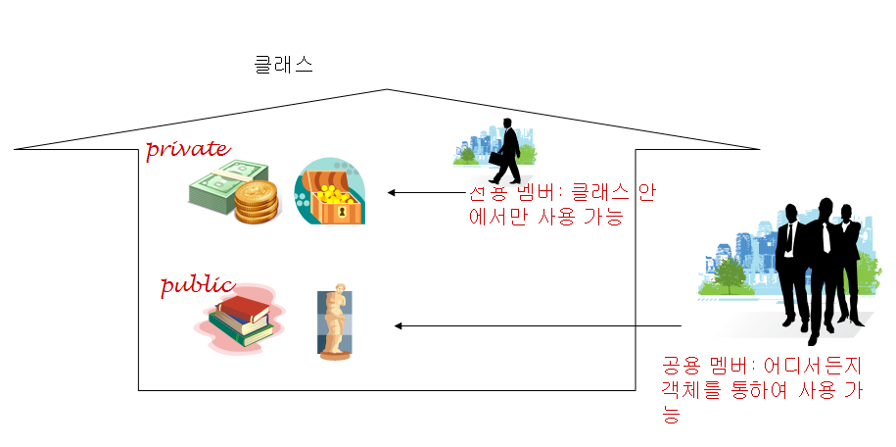
접근 제어

Slide 12
private와 public
아무것도 지정하지 않으면 디폴트로 private
class Car {
// 멤버 변수 선언
int speed; // 속도
int gear; // 기어
string color; // 색상
}
int main()
{
Car myCar;
myCar.speed = 100; // 오류!
}

Slide 13
예제
#include <iostream>
#include <string>
using namespace std;
class Employee {
string name; // private 로 선언
int salary; // private 로 선언
int age; // private 로 선언
// 직원의 월급을 반환
int getSalary() { return salary; }
public:
// 직원의 나이를 반환
int getAge() { return age; }
// 직원의 이름을 반환
string getName() { return name; }
};
int main()
{
Employee e;
e.salary = 300; // 오류! private 변수
e.age = 26; // 오류! private 변수
int sa = e.getSalary(); // 오류! private 멤버 함수
string s = e.getName(); // OK!
int a = e.getAge(); // OK
}

Slide 14
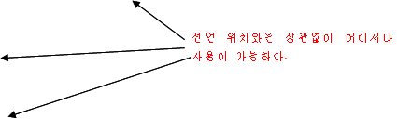
멤버 변수
멤버 변수: 클래스 안에서 그러나 멤버 함수 외부에서 정의되는 변수
class Date {
public:
void printDate() {
cout << year << "." << month << "." << day << endl;
}
int getDay() {
return day;
}
// 멤버 변수 선언
int year;
string month;
int day;
}

Slide 15
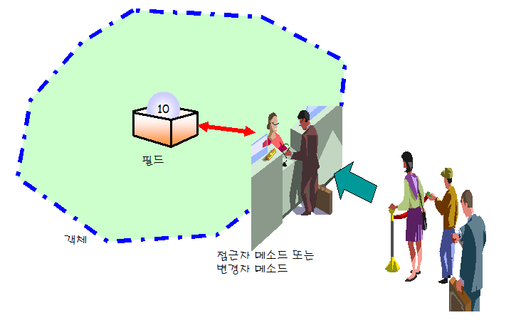
접근자와 설정자
접근자(accessor): 멤버 변수의 값을 반환
(예) getBalance()
설정자(mutator): 멤버 변수의 값을 설정
(예) setBalance();

Slide 16
예제
class Car {
private:
// 멤버 변수 선언
int speed; //속도
int gear; //기어
string color; //색상
...
public:
// 접근자 선언
int getSpeed() {
return speed;
}
// 설정자 선언
void setSpeed(int s) {
speed = s;
}

Slide 17
예제
// 접근자 선언
int getGear() {
return gear;
}
// 변경자 선언
void setGear(int g) {
gear = g;
}
// 접근자 선언
string getColor() {
return color;
}
// 변경자 선언
void setColor(string c) {
color = c;
}
};

Slide 18
접근자와 설정자의 장점
설정자의 매개 변수를 통하여 잘못된 값이 넘어오는 경우, 이를 사전에 차단할 수 있다.
멤버 변수값을 필요할 때마다 계산하여 반환할 수 있다.
접근자만을 제공하면 자동적으로 읽기만 가능한 멤버 변수를 만들 수 있다.
void setSpeed(int s)
{
if( s < 0 )
speed = 0;
else
speed = s;
}

Slide 19
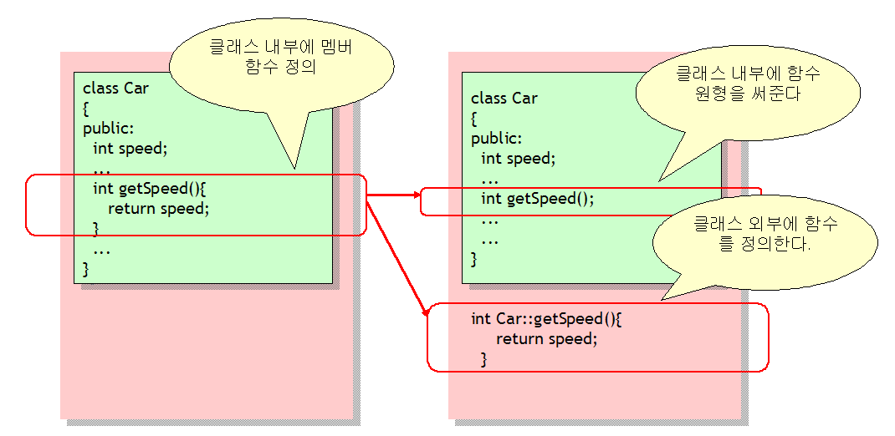
멤버 함수의 외부 정의

Slide 20
내부 정의와 외부 정의의 차이
멤버 함수가 클래스 내부에 정의되면 자동적으로 인라인(inline) 함수가 된다.
멤버 함수가 클래스 외부에 정의되면 일반적인 함수와 동일하게 호출한다.

Slide 21
예제
#include <iostream>
using namespace std;
class Car {
public:
int getSpeed();
void setSpeed(int s);
void honk();
private:
int speed; //속도
};
int Car::getSpeed()
{
return speed;
}
void Car::setSpeed(int s)
{
speed = s;
}

Slide 22
예제
void Car::honk()
{
cout << "빵빵!" << endl;
}
int main()
{
Car myCar;
myCar.setSpeed(80);
myCar.honk();
cout << "현재 속도는 " << myCar.getSpeed() << endl;
return 0;
}
빵빵!
현재 속도는 80
계속하려면 아무 키나 누르십시오 . . .

Slide 23
멤버 함수 중복 정의
#include <iostream>
using namespace std;
class Car {
public:
void setSpeed();
void setSpeed(int s);
private:
int speed; //속도
};
void Car::setSpeed()
{
speed = 0;
}
void Car::setSpeed(int s)
{
speed = s;
}
중복 정의

Slide 24
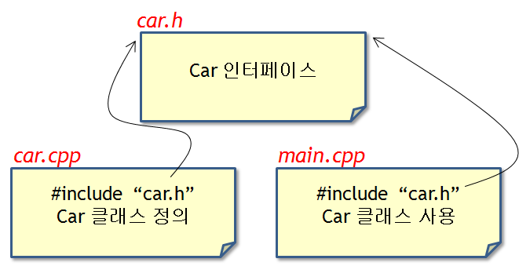
클래스 선언과 구현의 분리
클래스의 선언과 구현을 분리하는 것이 일반적

Slide 25
예제
class Car {
public:
int getSpeed();
void setSpeed(int s);
void honk();
private:
int speed; //속도
};
car.h
클래스를 선언한다.

Slide 26
예제
#include <iostream>
#include "car.h"
using namespace std;
int Car::getSpeed()
{
return speed;
}
void Car::setSpeed(int s)
{
speed = s;
}
void Car::honk()
{
cout << "빵빵!" << endl;
}
car.cpp
클래스를 정의한다.

Slide 27
예제
#include <iostream>
#include "car.h" // 현재 위치에 car.h를 읽어서 넣으라는 것을 의미한다.
using namespace std;
int main()
{
Car myCar;
myCar.setSpeed(80);
myCar.honk();
cout << "현재 속도는 " << myCar.getSpeed() << endl;
return 0;
}
main.cpp
클래스를 사용한다.

Slide 28
멤버 함수 예제
#include <iostream>
#include <string>
#include <math>
using namespace std;
class DiceGame {
int diceFace;
int userGuess;
void RollDice()
{
diceFace = (int)(rand() * 6) + 1;
}
int getUserInput(string prompt)
{
int r;
cout << prompt;
cin >> r;
return r;
}

Slide 29
멤버 함수 예제
void checkUserGuess()
{
if( diceFace == userGuess )
cout << "맞았습니다";
else
cout << "틀렸습니다";
}
public:
void startPlaying()
{
userGuess = getUserInput("예상값을 입력하시오: ");
RollDice();
checkUserGuess();
}
};
int main()
{
DiceGame game;
game.startPlaying();
}
예상값을 입력하시오:
3
틀렸습니다

Slide 30
중간 점검 문제
1. 멤버 함수 안에서 private 멤버 변수를 사용할 수 있는가?
2. 멤버 함수는 클래스의 외부에서 정의될 수 있는가?
3. 멤버 함수는 별도의 소스 파일에서 정의될 수 있는가?

Slide 31
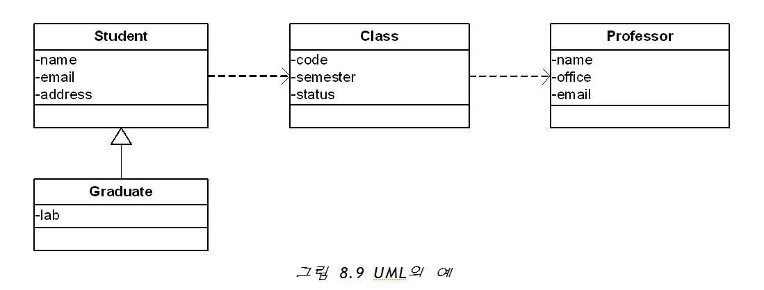
UML
UML(Unified Modeling Language)

Slide 32
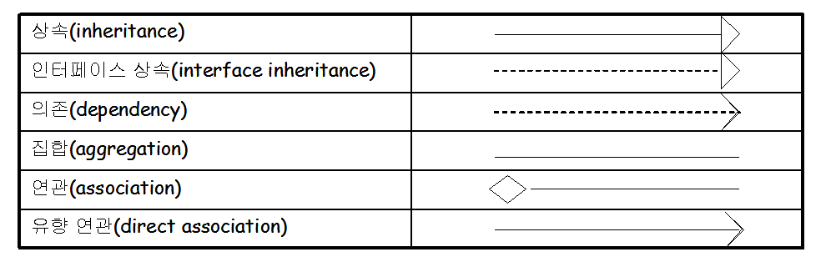
클래스와 클래스의 관계

Slide 33
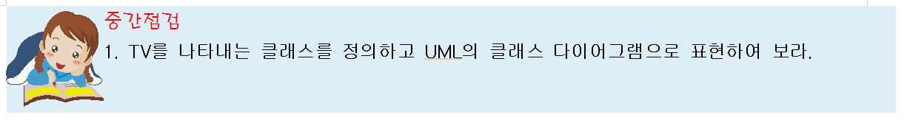
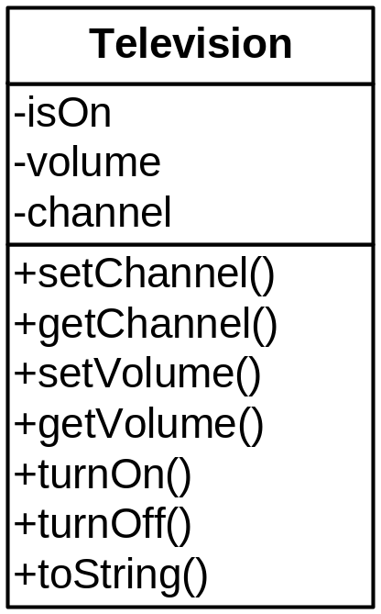


Slide 34
구조체
구조체(structure) = 클래스
struct BankAccount { // 은행 계좌
int accountNumber; // 계좌 번호
int balance; // 잔액을 표시하는 변수
double interest_rate; // 연이자
double get_interrest(int days){
return (balance*interest_rate)*((double)days/365.0);
}
};
모든 멤버가 디폴트로 public이 된다.

Slide 35
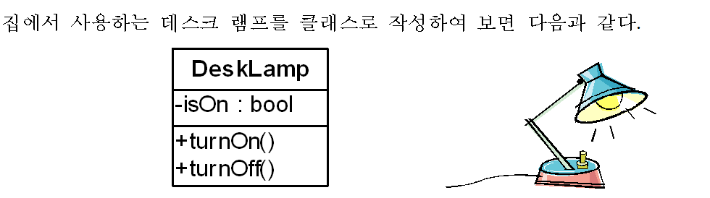
예제

Slide 36
예제
#include <iostream>
#include <string>
using namespace std;
class DeskLamp {
private:
// 인스턴스 변수 정의
bool isOn; // 켜짐이나 꺼짐과 같은 램프의 상태
public:
// 멤버 함수 선언
void turnOn(); // 램프를 켠다.
void turnOff(); // 램프를 끈다.
void print(); // 현재 상태를 출력
};
void DeskLamp::turnOn()
{
isOn = true;
}

Slide 37
예제
void DeskLamp::turnOff()
{
isOn = false;
}
void DeskLamp::print()
{
cout << "램프가 " << (isOn == true ? "켜짐" : "꺼짐") << endl;
}
int main()
{
// 객체 생성
DeskLamp lamp;
// 객체의 멤버 함수를 호출하려면 도트 연산자인 .을 사용한다.
lamp.turnOn();
lamp.print();
lamp.turnOff();
lamp.print();
return 0;
}
램프가 켜짐
램프가 꺼짐

Slide 38
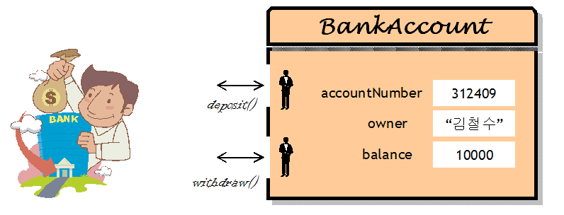
예제
은행 계좌

Slide 39
예제
#include <iostream>
#include <string>
using namespace std;
class BankAccount { // 은행 계좌
private:
int accountNumber; // 계좌 번호
string owner; // 예금주
int balance; // 잔액을 표시하는 변수
public:
void setBalance(int amount); // balance에 대한 설정자
int getBalance(); // balance에 대한 접근자
void deposit(int amount); // 저금 함수
void withdraw(int amount); // 인출 함수
void print(); // 현재 상태 출력
};
void BankAccount::setBalance(int amount)
{
balance = amount;
}

Slide 40
예제
int BankAccount::getBalance()
{
return balance;
}
void BankAccount::deposit(int amount)
{
balance += amount;
}
void BankAccount::withdraw(int amount)
{
balance -= amount;
}
void BankAccount::print()
{
cout << "잔액은 " << balance << "입니다." << endl;
}
int main() {
BankAccount account;
account.setBalance(0);
account.deposit(10000);
account.print();
account.withdraw(8000);
account.print();
return 0;
}
잔액은 10000입니다.
잔액은 2000입니다.

Slide 41
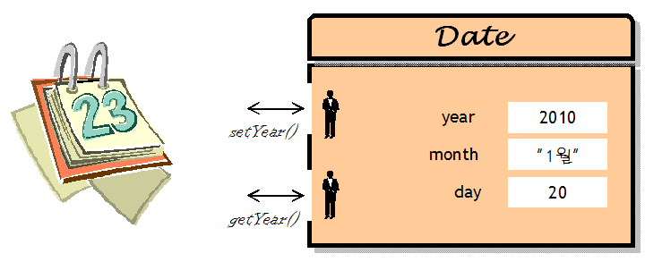
예제
날짜

Slide 42
예제
#include <iostream>
#include <string>
using namespace std;
class Date {
private:
int year;
int month;
int day;
public:
int getYear();
void setYear(int y);
int getMonth();
void setMonth(int m);
void setDay(int d);
int getDay();
void print();
};
int Date::getYear()
{
return year;
}

Slide 43
예제
void Date::setYear(int y)
{ year = y; }
int Date::getMonth()
{ return month; }
void Date::setMonth(int m)
{ month = m; }
int Date::getDay()
{ return day; }
void Date::setDay(int d)
{ day = d; }
void Date::print()
{
cout << year << "년 " << month << "월 " << day << "일" << endl;
}
int main()
{
Date date;
date.setYear(2010);
date.setMonth(1);
date.setDay(20);
date.print();
return 0;
}
2010년 1월 20일

Slide 44
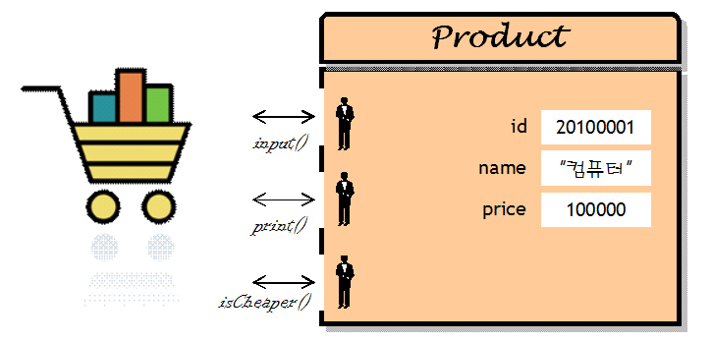
예제
상품

Slide 45
예제
#include <iostream>
#include <string>
using namespace std;
class Product {
private:
int id;
string name;
int price;
public:
void input();
void print();
bool isCheaper(Product other);
};
void Product::input()
{
cout << "상품의 일련 번호: ";
cin >> id;
cout << "상품의 이름: ";
cin >> name;
cout << "상품의 가격: ";
cin >> price;
}

Slide 46
예제
void Product::print()
{
cout << " 상품 번호 " << id << endl
<< " 상품의 이름: " << name
<< " 상품의 가격: " << price << endl;
}
bool Product::isCheaper(Product other)
{
if( price < other.price )
return true;
else
return false;
}

Slide 47
예제
int main()
{
Product p1, p2;
p1.input();
p2.input();
if( p1.isCheaper(p2) ){
p1.print();
cout << "이 더 쌉니다\n";
}
else {
p2.print();
cout << "이 더 쌉니다\n";
}
return 0;
}
상품의 일련 번호: 1
상품의 이름: 모니터
상품의 가격: 100000
상품의 일련 번호: 2
상품의 이름: 컴퓨터
상품의 가격: 20000000
상품 번호 1
상품의 이름: 모니터 상품의 가격: 100000
이 더 쌉니다

Slide 48

Q & A

